Slide 1

শুভেচ্ছা/ স্বাগতম

Slide 2
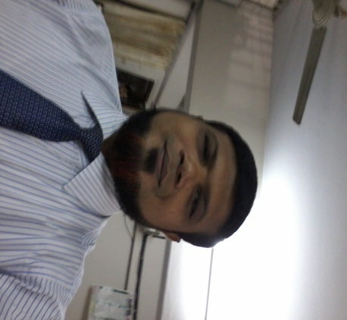
শিক্ষক পরিচিতি
মোঃ আব্দুর রাজ্জাকখোকন
প্রভাষক
বিষয়ঃ আই,সি,টি-১ম পত্র
শ্রেনীঃ একাদশ, সময়-৪৫মিঃ
লালপুর মডেল কলেজ
তানোর,রাজশাহী।
মোবাইল নং-০১৭১২০০৭১৮৯
Email
abdurrazzakkhokon@gmail.com

Slide 3
পাঠ পরিচিতি
শ্রেনীঃ একাদশ/ দ্বাদশ রিভিশন
তথ্য ও যোগাযোগ প্রযুক্তি বিভাগ
সময়ঃ ৪৫ মিনিট
তারিখঃ ২৯/১১/২০১৬

Slide 4
মুল শিরোনামঃ ডেটাবেজ ম্যানেজমেন্ট সিস্টেম
আধ্যায়ঃ ৬
আজকের পাঠ/পাঠ ঘোষনাঃ
ডেটা এনক্রিপশন

Slide 5


নিচের ছবি গুলি লক্ষ্য করি

Slide 6
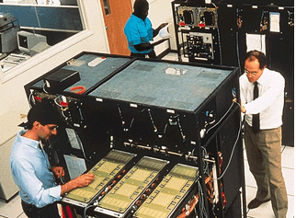
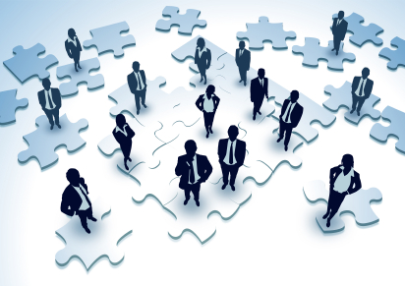
নিচের ছবি গুলি লক্ষ্য করি

Slide 7
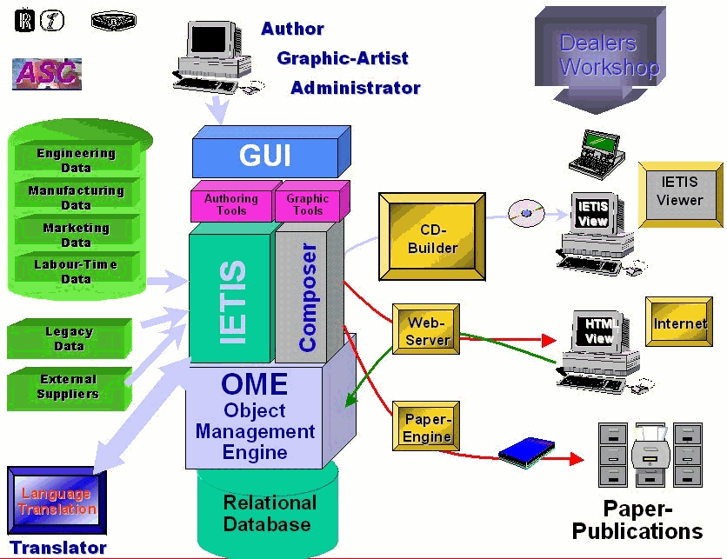
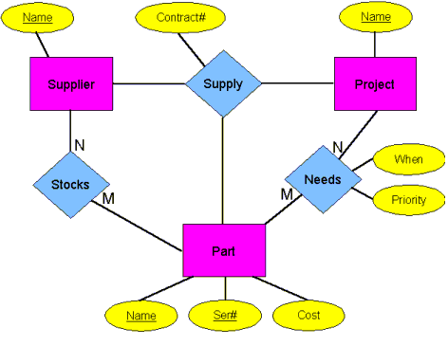
নিচের ছবি গুলি লক্ষ্য করি

Slide 8
প্রারম্ভিক বক্তব্য
ডেটা এনক্রিপশন
ডেটা এনক্রিপশন স্কিমের ধরণ ও উপাদান

Slide 9
শিখন ফল
১. ডেটা এনক্রিপশন কি বলতে পারবে ;
২. ডেটা এনক্রিপশনের ব্যবহার বলতে পারবে ;
৩. ডেটা এনক্রিপশন স্কিমের ধরণ ও উপাদান কি তা বলতে পারবে ।

Slide 10
শিখন ফলের আলোকে প্রশ্ন
১। ডেটা এনক্রিপশন কি বল?
২। ডেটা এনক্রিপশনের ব্যবহার বল?
৩। ডেটা এনক্রিপশন স্কিমের ধরণ ও উপাদান কি তা বল?

Slide 11
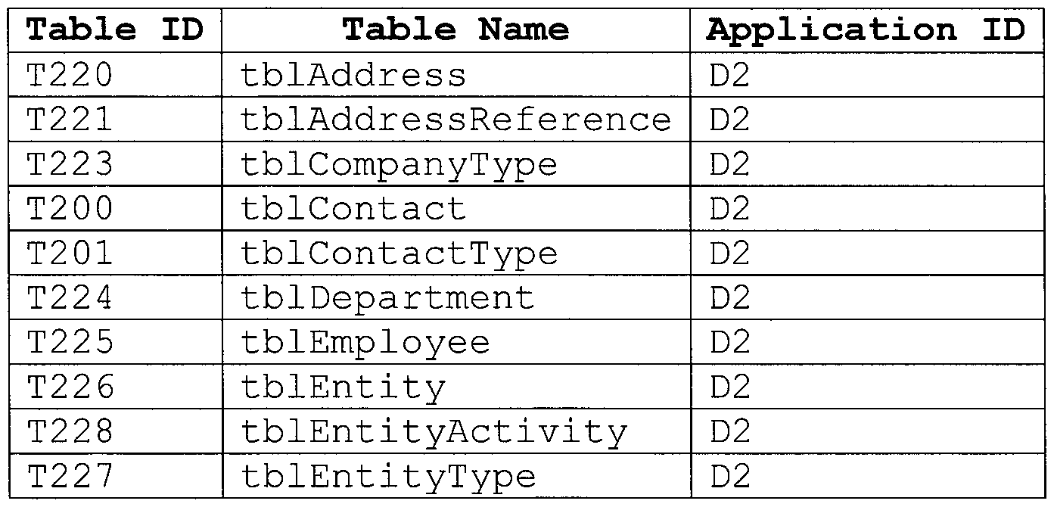
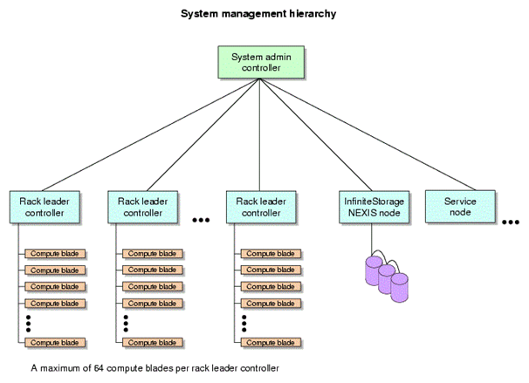

একক কাজ

Slide 12
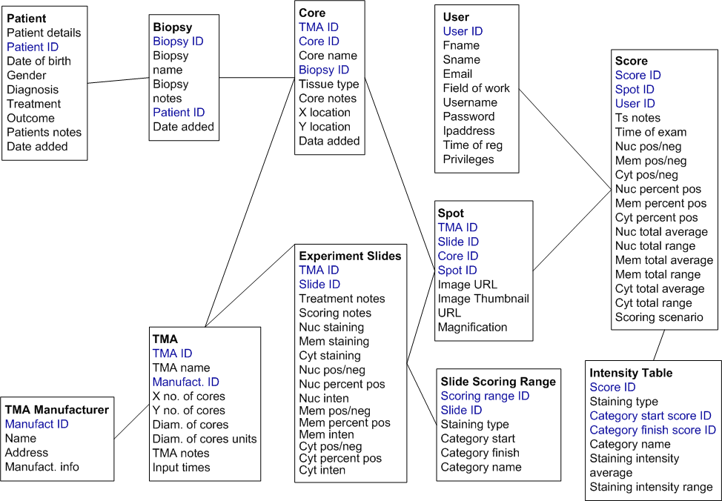
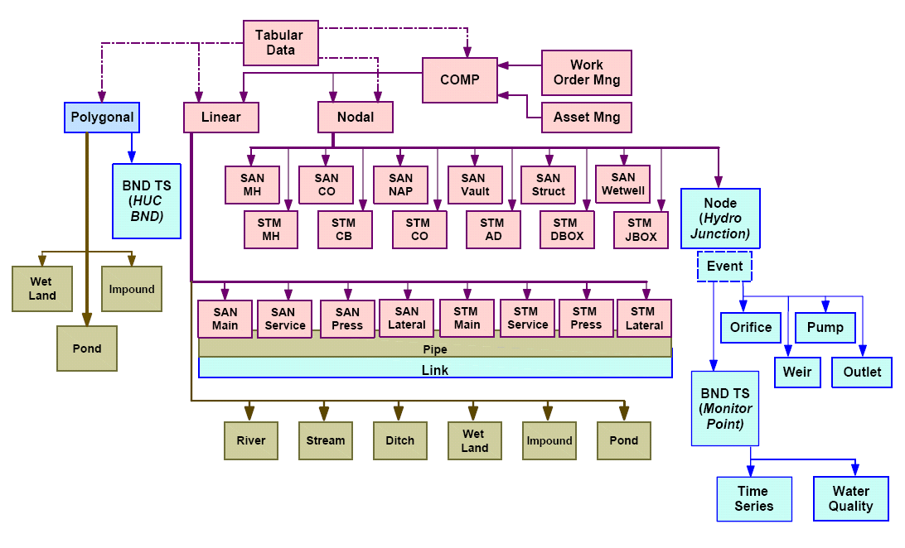
একক কাজ

Slide 13
একক কাজের প্রশ্ন
ডেটা এনক্রিপশন কি বল?
সময়ঃ ৫ মিনিট

Slide 14
একক কাজের সমাধান
যে সকল গোপনীয় ডেটা পাবলিক পথ দ্বারা স্থানান্তরিত হয় তাদেরকে সাধারণত বিশেষ কোডের মাধ্যমে এনক্রিপ্ট করে প্রেরণ করা হয়। অথ্যাৎ ডেটার গোপনীয়তা রক্ষা বা সিকিউরিটির জন্য ডেটাকে এনক্রিপ্ট করা হয়। ফলে ঐ ডেটাকে অন্য কোন অনাদিষ্ট ব্যক্তি বা প্রতিষ্ঠান ব্যবহার করতে পারেনা। উৎস বা প্রেরক ডেটাকে এনক্রিপ্ট করলে প্রাপক বা গন্তব্য ঐ এনক্রিপ্টেড ডেটা ব্যবহারের পুর্বে ডিক্রিপ্ট করে। প্রেরককে এনক্রিপ্ট করার নিয়ম এবং প্রাপককে ডিক্রিপ্ট করার নিয়ম জানতে হয়। এনক্রিপ্টেড ডেটাকে একই পদ্ধতি বা অ্যালগোরিদম ব্যবহার করে ডিক্রিপ্ট করে অরজিনাল ম্যাসেজ পরিবর্তন করা হয়। উদাহরণঃ এনক্রিপ্ট করার একটি পদ্ধতি সিজার কোডের কথাই ধরা যাক, সিজার কোডে কোন অক্ষরকে তার পরবর্তী ৩য় অক্ষর দ্বারা প্রতিস্থাপন করা হয়। উপযুক্ত ডিসাইফার কোড বা ডিক্রিপ্ট পদ্ধতি জানা না থাকলে ঐ ডেটা কেউ অ্যাকসেস করতে পারলেও ব্যবহার করতে পারবে না। এনক্রিপ্ট করা ডেটা ব্যবহারের পুর্বে তা ডিসাইফার কোড দিয়ে ডিক্রিপ্ট করে নিতে হবে।

Slide 15
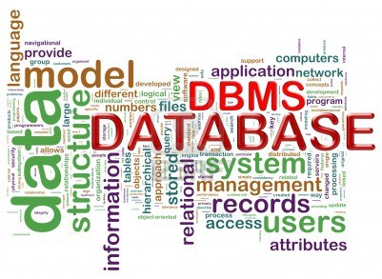
জোড়ায় কাজ

Slide 16
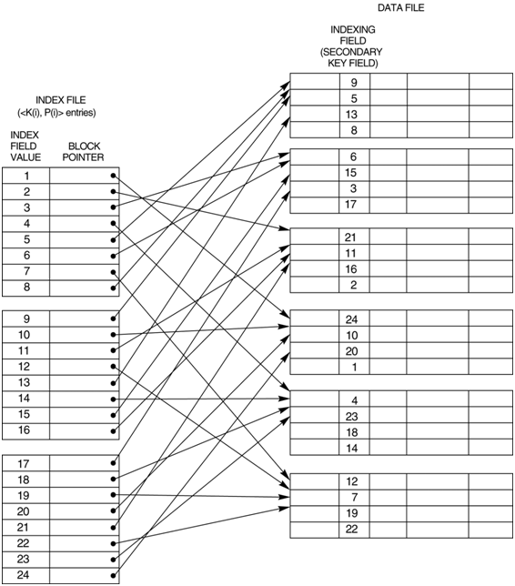
জোড়ায় কাজ

Slide 17
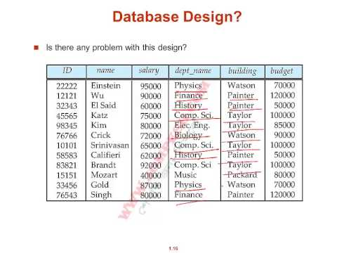
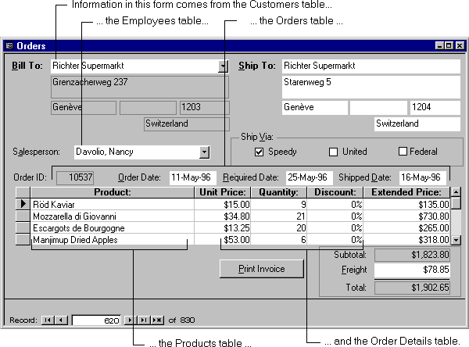
জোড়ায় কাজ

Slide 18
জোড়ায় কাজের প্রশ্ন
ডেটা এনক্রিপশনের ব্যবহার বল?
সময়ঃ ৫ মিনিট

Slide 19
জোড়ায় কাজের সমাধান
ডেটা এনক্রিপশনের ব্যবহারঃ
১। গোপনীয় ডেটাকে সুরক্ষা দিয়ে অন্যের চোখে পড়া বা অন্যের অ্যাকসেসকে নিয়ন্ত্রণ করার জন্য সাধারণত ডেটা এনক্রিপশন ব্যবহৃত হয়। এটি সর্বক্ষেত্রেই ব্যবহৃত হতে পারে।
২। ক্লায়েন্ট এবং অন্যান্য গোপনীয় প্রাতিষ্ঠানিক ও আর্থিক তথ্যাদি প্রেরনে বাংকগুলোতে এনক্রিপশন ব্যবহৃত হয়।
৩। বিদেশে অবস্থানরত বিভিন্ন দেশের দুতাবাসগুলোতে নিরাপদ মেসেজ প্রেরণে বিভিন্ন দেশের সরকার ডেটা এনক্রিপশন পদ্ধতি ব্যবহার করে।
৪। গোপন যোগাযোগের জন্য সামরিক বাহিনীসহ বিভিন্ন গুরুত্বপুর্ণ রাষ্ট্রীয় সংস্থাতে এনক্রিপশন পদ্ধতি ব্যবহৃত হয়।
৫। অধিকাংশ – মেইল প্রোগ্রামে ডেটা প্রেরণ ও গ্রহনের ক্ষেত্রে ডেটা এনক্রিপশন প্রদান করে, যাতে করে তৃতীয় কোন পক্ষের দ্বারা ই– মেইলগুলো পড়া সম্ভব না হয়।
৬। যে সমস্ত সাইটে ব্যবহারকারীদের ব্যক্তিগত তথ্যাদি যেমন ঠিকানা ও ক্রেডিট কার্ড নাম্বার ইত্যাদি নিয়ন্ত্রণ করা হয় সাধারণত সেসব সাইটে ডেটা এনক্রিপশন ব্যবহৃত হয়।

Slide 20
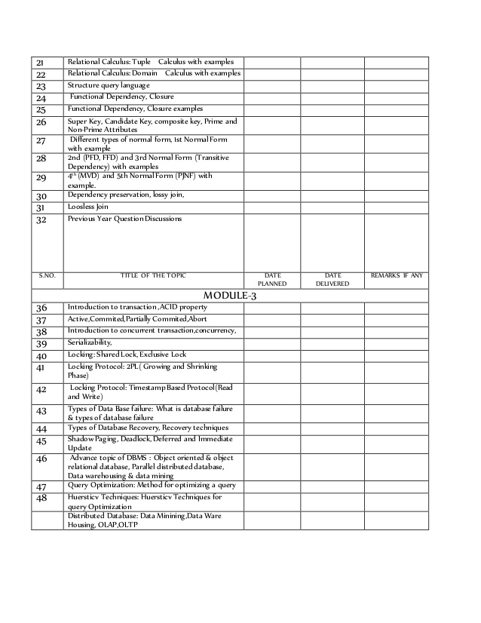
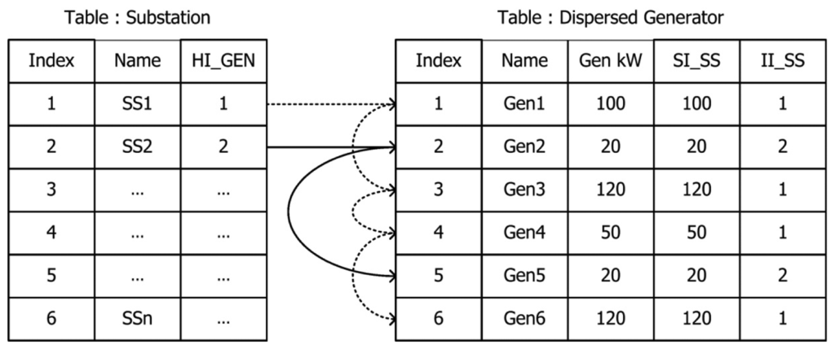
দলীয় কাজ

Slide 21
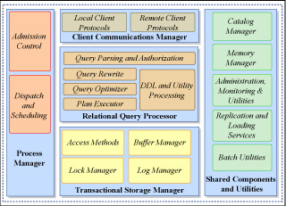
দলীয় কাজ

Slide 22
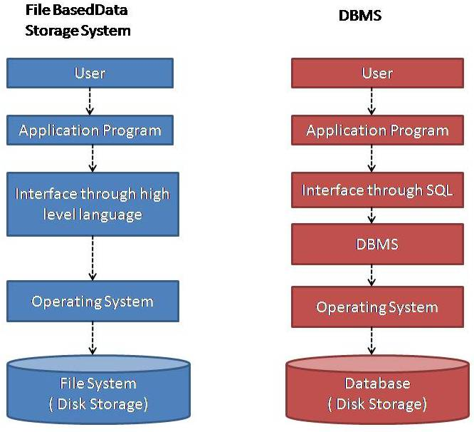
দলীয় কাজ

Slide 23
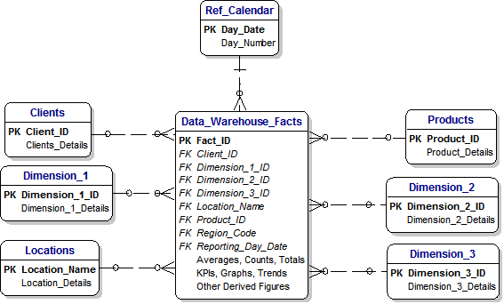
দলীয় কাজ

Slide 24
দলীয় কাজের প্রশ্ন
ডেটা এনক্রিপশন স্কিমের ধরণ ও উপাদান কি তা বল?
সময়ঃ ১০ মিনিট

Slide 25
দলীয় কাজের সমাধান
বর্তমানে প্রধানত দুই ধরনের এনক্রিপশন স্কিম প্রচলিত আছেঃ
১। সিমেট্রিক এনক্রিপশন বা সিক্রেট-কী এনক্রিপশন
২। অ্যাসিমেট্রিক এনক্রিপশন বা পাবলিক কী এনক্রিপশন
এনক্রিপশন স্কিমের উপাদানঃ
১। প্লেইন টেক্সট
২। এনক্রিপশন অ্যালগোরিদম
৩। সিক্রেট কী
৪। সাইফার টেক্সট
৫। ডিক্রিপশন আ্যলগোরিদম

Slide 26
মুল্যায়ন
জ্ঞান মুলক,অনুধাবন মুলক, প্রয়োগ মুলক প্রশ্ন (ক)
১। ডেটাবেজ মানে হল ?
ক। উপাত্ত ঘাটি খ। উপাত্ত বিন্যাস গ। উপাত্ত সার্চিং ঘ। উপাত্ত সটিং
২। ডেটা বেজের নিউমেরিক ফিল্ড কী ধরনের?
ক। টেক্সট খ। সংখ্যা গ। বর্ণ ঘ। যুক্তিমুলক
৩। ডেটা টেবিলের মধ্যে ব্যক্তির নাম কোন ধরনের ডেটা?
ক। টেক্সট খ। সময়/ তারিখ গ। নাম্বার ঘ। কারেন্সি
৪। বিপুল পরিমাণ তথ্য থেকে সহজে তথ্য খুজতে কোনটি ব্যবহার করা হয়?
ক। ডেটাবেজ সফটওয়ার খ। স্প্রেডসিট সফটওয়ার
গ। প্রেজেন্টেশন সফটওয়ার ঘ। ওয়ার্ড প্রসেসিং সফটওয়ার
৫। ডেটা সমৃদ্ধ এক বা একাধিক ফাইলের সমষ্টিকে কী বলা হয় ?
ক। ডেটাবেজ খ। ফিল্ড গ। রেকর্ড ঘ। ফাইল

Slide 27
জ্ঞান মুলক,অনুধাবন মুলক, প্রয়োগ মুলক প্রশ্ন (ক)
৬। ফিল্ড নেম এর আকার নির্ধারনের জন্য কোনটি ব্যবহার করতে হবে ?
ক। ক্রিয়েট খ। ফিল্ড নেম গ। ফিল্ড সাইজ ঘ। ডিজাইন ভিউ
৭। ডেটাবেজের হেডিং বা শিরোনামকে কী বলা হয়?
ক। কলাম খ। ফিল্ড গ। সারি ঘ। রেকর্ড
৮। ডেটাবেজের একই সারিতে কয়েকটি ফিল্ড মিলে কী হয় ?
ক। রেকর্ড খ। সারি গ। কলাম ঘ। ফিল্ড
৯। অটো নাম্বার এর অন্তর্ভুক্ত কোনটি ?
ক। সিরিয়াল নং খ। সময়/তারিখ গ। ইন্টিজার ঘ। ডাবল
১০। নিচের কোনটি ডেটাবেজ প্রোগ্রাম
ক। ওরাকল খ। পাইথন গ। এ্যাডা ঘ। নোটপ্যাড

Slide 28
মুল্যায়ন
জ্ঞান মুলক,আনুধাবন মুলক, প্রয়োগ মুলক প্রশ্ন (খ)
১। নিচের কোনটি ডিবিএমএস এর উদাহরণ?
ক। এমএস এক্সেস খ। এমএস এক্সেল গ। এমএস ডস ঘ। সি++
২। বহুল ব্যবহৃত ওরাকল কী?
ক। স্প্রেডসিট প্রোগ্রাম খ। ডেটাবেজ ব্যবস্থাপনা সফটওয়ার
গ। ডস অপারেটিং সিস্টেম ঘ। ওয়ার্ড প্রসেসিং
৩। বহুল ব্যবহৃত মাইএসকিউএল একটি?
ক। ডেটাবেজ প্রোগ্রাম খ। স্প্রেডসিট প্রোগ্রাম গ। সি++ প্রোগ্রাম ঘ। গ্রাফিক্স প্রোগ্রাম
৪। ডেটাবেজ ডেটা এন্ট্রি করার জন্য ব্যবহৃত ইন্টারফেস বা মাধ্যমকে বলা হয়?
ক। ফর্মস খ। প্রজেক্ট গ। রিপোর্ট ঘ। কুয়েরি
৫। কোনটি ডেটাবেজের উপাদান নয়?
ক। সিনটেক্স খ। মডিউল গ। রেকর্ড ঘ। ম্যাক্রো

Slide 29
জ্ঞান মুলক,অনুধাবন মুলক, প্রয়োগ মুলক প্রশ্ন (খ)
৬। ডেটাবেজে ডেটা এন্ট্রি করার জন্য কোনটি ব্যবহৃত হয়?
ক। ফর্ম খ। কুয়েরি গ। প্রজেক্ট ঘ। মডিউল
৭। মেমো ব্যবহৃত হয় কখন?
ক। সংখ্যা লিখতে খ। বর্ণনামুলক লেখার জন্য গ। অক্ষর লিখতে ঘ। ছবি লিখতে
৮। প্রাইমারী ফিল্ডের ডেটাগুলো কেমন হওয়া অত্যাবশ্যক
ক। অটোনাম্বার খ। ক্রমানুযায়ী সাজানো গ। লজিকাল ঘ। ইউনিক বা স্বতন্ত্র
৯। রিলেশনাল ডেটা মডেলের প্রর্বতক কে ?
ক। ই এফ কড খ। ই এফ গর্ডন গ। চার্লস ব্যাবেজ ঘ। ই এফ জোসেফ
১০। একটি টেবিলে প্রাইমারী কী কয়টি থাকতে পারে?
ক। ৩ খ। ১ গ। ২ ঘ। ৫

Slide 30
মুল্যায়ন
জ্ঞান মুলক,অনুধাবন মুলক, প্রয়োগ মুলক প্রশ্ন (গ)
১। ডেটাবেজ থেকে নির্দিষ্ট শর্তের ভিত্তিতে তথ্য খোজ করার জন্য কী ব্যবহার করতে হয়?
ক। কুয়েরি খ। রিলেশন গ। সার্চিং ঘ। ইন্ডেক্স
২। কোনটি ফরেন কী এর কাজ করে?
ক। দুটি আট্রীবিউটকে আলাদাভাবে চিহ্নিত করা খ। দুটি টেবিলের মধ্যে যোগসুত্র স্থাপন করা
গ। দুটি টেবিলকে স্বনির্ভর করা ঘ। আট্রিবিউট ও রেকর্ড শনাক্ত করা
৩। নেম ফিল্ড প্রাইমারী কী নয় কেন?
ক। একাধিক ব্যক্তির একই নাম হতে পারে খ। ব্যক্তির নাম
গ। নাম আট্রিবিউট বহির্ভুত ঘ। ভিন্ন ভিন্ন ব্যক্তির নাম সবসময় ভিন্ন ভিন্ন
৪। ডেটাবেজে কোন ধরনের প্রোগ্রাম থাকে ?
ক। এপ্লিকেশন প্রোগ্রাম খ। সহকারী প্রোগ্রাম গ। সিস্টেম প্রোগ্রাম ঘ। সি প্রোগ্রাম
৫। আরডিবিএমএস এর ধারণা আসে কত সালে ?
ক। ১৯৭০ খ। ১৯৯০ গ। ১৯৬০ ঘ। ১৯৮০

Slide 31
জ্ঞান মুলক,অনুধাবন মুলক, প্রয়োগ মুলক প্রশ্ন (গ)
৬। আরডিবিএমএস সফটওয়ার কোনটি?
ক। এমএস এক্সেস খ। পাওয়ার পয়েন্ট গ। ওরাকল ঘ। এমএস ওয়ার্ড
৭। ডেটা টেবিলের মধ্যে কোনটি প্রাইমারী কী ফিল্ড ?
ক। নাম খ। রোল নম্বর গ। গ্রুপ ঘ। বয়স
৮। রিলেশনাল ডেটাবেজে সর্বনিম্ন ফাইলের সংখ্যা কয়টি?
ক। ২ খ। ৩ গ। ৪ ঘ। ৬
৯। নিচের কোনটি আরডিএমএসের কাজ নয়?
ক। ডেটা সংরক্ষণ করা খ। ডেটার নিরাপত্তা রক্ষা করা গ। তথ্যের বিশুদ্ধতা রক্ষা করা ঘ। একই সময়ে একাধিক ব্যবহারকারী প্রতিরোধ করা
১০। কোনটি সর্বাধিক ব্যবহৃত অবাণিজ্যিক আরডিবিএমএস সফটওয়ার?
ক। মাইএসকিউএল খ। এসকিউওএল সার্ভার গ। ডিবি-২ ঘ। এসকিউওএল সার্ভার

Slide 32
বহুপদী সমাপ্তি সুচক/অভিন্ন তথ্যভিত্তিক বহুনির্বাচনী প্রশ্ন
জহির সাহেব তার প্রতিষ্ঠানের প্রতিদিনের হিসাব- নিকাশ খাতা কলমের মাধ্যমে সম্পন্ন করে। এতে
করে প্রয়োজনীয় সিদ্ধান্ত নিতে অনেক সমস্যা হয়। তাই তিনি ডেটাবেজ ব্যবহার করার সিদ্ধান্ত নেন।
১১। ডেটাবেজ প্রোগ্রাম ব্যবহার করে- ?
i. শিল্প প্রতিষ্ঠানের বার্ষিক হিসাব ও উৎপাদনের তথ্য সহজে সংরক্ষন করা যায় ii. কাঙ্কিত তথ্য দ্রুত উপস্থান করা যায় iii. প্রয়োজনীয় রেকর্ডসমুহ সহজে খুজে পাওয়া যায়
নিচের কোনটি সঠিক?
ক। i ও ii খ। i ও iii গ। ii ও iii ঘ। i, i ও iii
১২। কোনো ডেটাবেজের আওতায় থাকতে পারে ?
i. এক বা একাধিক ডেটাটেবিল কুয়েরী ii. ফর্ম, রিপোর্ট iii. ম্যাক্রো এবং মডিউল
নিচের কোনটি সঠিক?
ক। i ও ii খ। i ও iii গ। ii ও iii ঘ। i, i ও iii

Slide 33
বহুপদী সমাপ্তি সুচক/অভিন্ন তথ্যভিত্তিক বহুনির্বাচনী প্রশ্ন
১৩। শর্টিং হল
i. মানের উদ্ধ্বক্রমে সাজানো ii. মানের নিম্নক্রমে সাজানো iii. শব্দ বা সংখ্যার দৈঘ্য অনুসারে
সাজানো - নিচের কোনটি সঠিক?
ক। i ও ii খ। i ও iii গ। ii ও iii ঘ। i, i ও iii
১৪। ডিবিএমএস হলো -
i. আইবিএমডিবি-২ ii. ওরাকল iii. ফক্সপ্রো-২৬
নিচের কোনটি সঠিক?
ক। i খ। i ও iii গ। iii ঘ। i, i ও iii
১৫। যে সব ফিল্ডের উপর সর্ট অপারেশন করা যায় না -
i. মেমো ii. কারেন্সি iii. ও এল ই - নিচের কোনটি সঠিক?
ক। i ও ii খ। i ও iii গ। ii ও iii ঘ। i, i ও iii

Slide 34
সমাধান
(ক) ১। ক ২। খ ৩। ক ৪। ক ৫। ক ৬। গ ৭। খ ৮। ক ৯। ক ১০। ক
(খ) ১। ক ২। খ ৩। ক ৪। ক ৫। ক ৬। ক ৭। খ ৮। ক ৯। ক ১০। ক
(গ) ১। ক ২। খ ৩। ক ৪। ক ৫। ক ৬। ক ৭। খ ৮। ক ৯। গ ১০। ক ১১। ঘ ১২। ঘ ১৩। ক ১৪। গ ১৫। খ

Slide 35
বাড়ির কাজ
ডেটা ব্যবহারে অনাকাংখিত প্রবেশ ঝুকিপুর্ণ আলোচনা কর ?
সহায়ক গ্রন্থ/ প্রকাশনীঃ তথ্য ও যোগাযোগ প্রযুক্তিঃ ভয়েজার প্রকাশনী, সিসটেক প্রকাশনী, লেকচার প্রকাশনী, পাঞ্জেরী/ অক্ষরপত্র প্রকাশনী, গ্রন্থ কুটির প্রকাশনী, প্রতিভা বিকাশ পাবলিকেশন্স

Slide 36
সহায়তা
প্রিয় ছাত্র/ ছাত্রী বন্ধুরা তোমাদের উন্নত মানের পড়শুনার জন্য যথেষ্ট্য চেষ্টা করেছি, তবে কিছু বানাব ভুল ও আরও কিছু তথ্য সম্বলিত করে উপস্থাপন করলে তোমাদের জন্য আই সি টি পাঠ ভালো হত। কিন্তু সীমিত সময় ও প্রয়োজনীয় উপকরনের অভাবে আমি পরোপুরি ক্লাস ডেলিভারী দিতে পারিনি। পরবর্তী বছর গুলোতে এই সব ভুলত্রুটি সংশোধন করে উপস্থাপন করব। আর দেশের বিভিন্ন জায়গা হতে যেসব শিক্ষক ভাইয়েরা আমার ক্লাস দেখে উৎসাহিত করেছেন পরামর্শ দিয়েছেন তাদের প্রতি কৃতজ্ঞতা জানাই। তাছাড়া দেশের বিভিন্ন প্রতিষ্ঠানের ছাত্র/ ছাত্রী ভাইবোনেরা দেখেছেন তাদের প্রতিও রইল শুভেচ্ছা। আপনারা ভালো থাকুন এই প্রত্যাশায়!
বিনীত
মোঃ ওবায়দুর রহমান হেলাল
প্রভাষক
বসন্তকেদার ডিগ্রী কলেজ
মোহনপুর, রাজশাহী।

Slide 37
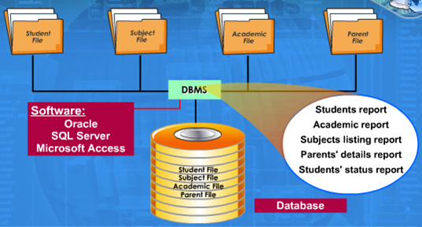

ধন্যবাদ

